Slide 1
医改医保政策解读部分

Slide 2
一、医事服务费医保支付范围
全市所有医疗保险定点医院（含新农合定点）同步实施，
（包括公立、民营、解放军、武警部队在京3684家医保定点医疗机构）；
医事服务费调整纳入本市基本医疗保险（城镇职工、城镇居民）、
生育保险和工伤保险支付范围。

Slide 3
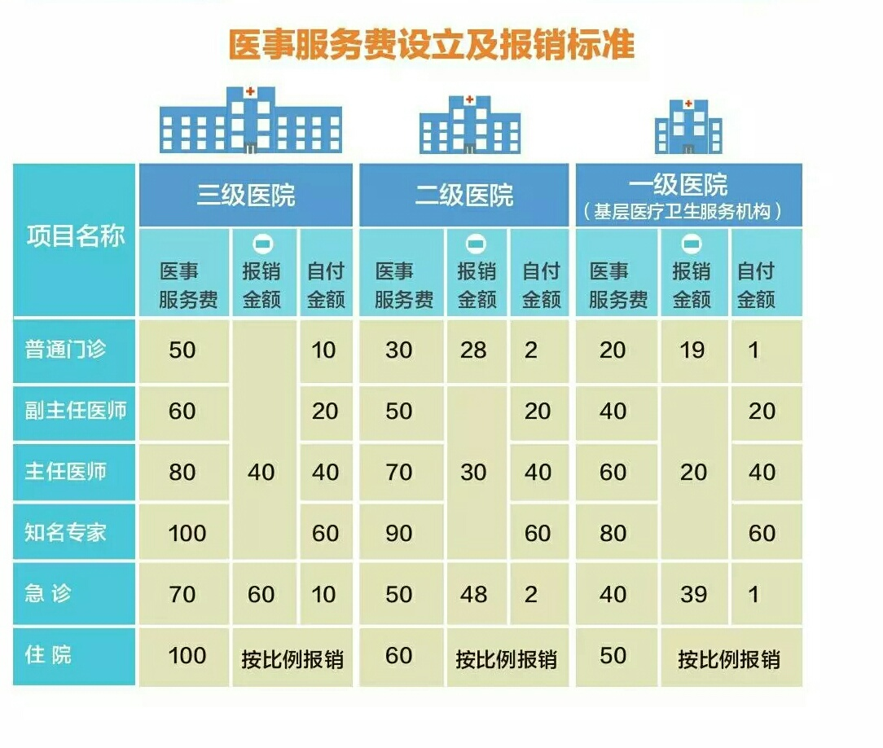
二、 医事服务费实行差异化、定额支付政策
门诊医事服务费不累计计算门诊待遇，不受起付线和封顶线的限制，按次支付。
住院医事服务费累计计算在个人住院医疗保险金额中。

Slide 4
公费医疗患者医事服务费参照医保患者报销标准。
离休、医疗照顾人员门诊医事服务费个人自付执行原标准不变，
住院医事服务费个人不负担。
三、公费医疗、离休、医照人员医事服务费报销政策
二级医院 | 离休人员个人负担 | 医疗照顾人员个人负担
普通门诊 | 0.5元/次 | 0.5元/次
副主任医师 | 3元/次 | 3元/次
主任医师 | 5元/次 | 5元/次
知名专家 | 10元/次 | 10元/次
急诊 | 1元/次 | 1元/次
住院 | 个人不负担

Slide 5
四、 435项价格调整项目医保支付政策
此次调整的435项医疗服务价格项目，除国家明确规定不予报销的21项内容（PET\PETCT检查、出诊费、取暖费、空调费、体检费外），其他414项都纳入医保报销范围(包括新增55项专项护理、中医针灸推拿、新生儿诊疗等项目）
其中甲类241项，新增影像学、大型贵重仪器设备收费项目为乙类项目
阳光采购的药品，在医保药品目录范围内的，医保都纳入报销范围。
医保患者就医流程、结算方式不变，持卡就医实时结算。

Slide 6
五、 生育保险医事服务费报销政策
1.生育保险患者门诊就诊时，须全额交纳医事服务费及医疗费用， 进行手工报销。
2.生育保险按项目支付方式结算的住院医疗费用中发生的住院医事服务费，由生育保险基金全额支付。
3.生育保险按定额支付方式结算的住院医疗费用，其住院医事服务费含在定额标准之内(自然分娩、人工干预分娩、剖宫产、住院发生的计划生育手术费用)，定额标准不变。
4.生育保险按限额支付方式结算的医疗费用，其医事服务费不在限额标准之内。
（生育保险患者进行产前检查和职工门诊计划生育手术所发生的医事服务费按门诊医事服务费报销标准，全程产前检查最多报销10次）。

Slide 7
六、 放开社区药品目录、提高社区报销比例
六项医保政策“一揽子”调整
京人社医发【2016】219号文件
1.自2016年12月1日起，社区卫生医疗机构均可执行《北京市基本医疗
保险工伤保险和生育保险药品目录》，新增1440多家医保定点社区站；
2.城镇职工参保人员在社区卫生机构发生的门诊医疗费用报销比例90%；
3.社区建立的治疗性家庭病床按规定纳入医保基金支付范围；
4.通过巡诊等方式开展居家上门医疗服务，符合卫生计生和医保规定的，
由医保基金支付；

Slide 8
六项医保政策“一揽子”调整
5.社区药品长处方规定：对于在社区进行高血压、 糖尿病、冠心病、脑血管病四大慢性疾病稳定期治疗的患者严格按照卫生计生部门的基本条件执行：
(1)疾病诊断明确（二级医院诊断书）；
(2)治疗方案确定，长期服用同一类药物；
(3)病情稳定，适合在社区诊疗或居家口服药物；
(4)已在社区建立电子健康档案；
(5)已签订家庭医生式服务协议。
6.因病情需要在本市定点医疗机构之间进行转诊的，需填写《北京市医保转诊单》并将信息写入社保卡后纳入医保支付范围。
医保报销政策咨询电话 12333

